Slide 1
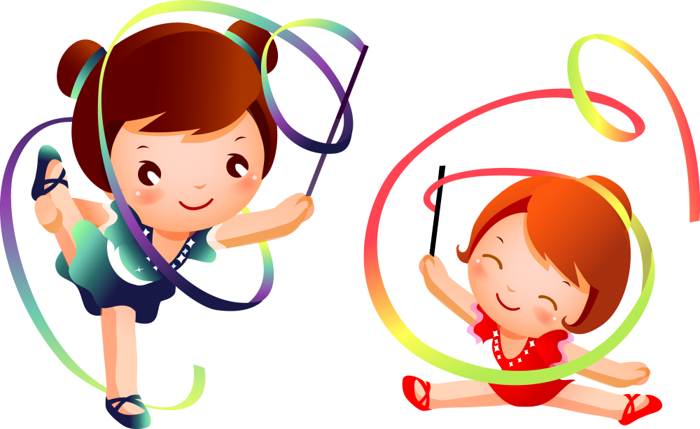
Гимнастика

Slide 2
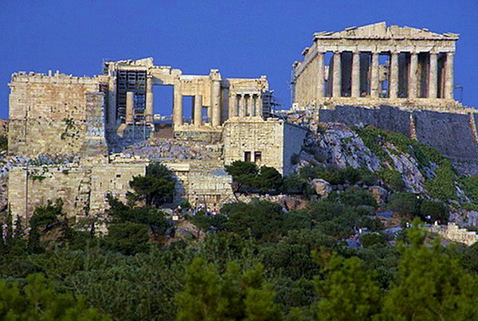
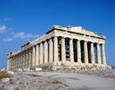
Происхождение слова «Гимнастика»
Слово «гимнастика» произошло от греческого « гимнасио», что означает: тренирую, упражняю. В любом виде спорта есть элементы гимнастики. Само название и чёткую структуру гимнастика получила в Древней Греции.

Slide 3
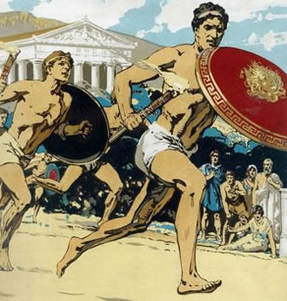
Происхождение слова «Гимнастика»
В то время гимнастикой называли практически все физические упражнения. Она помогала приобрести силу, развить гибкость, ловкость, выносливость.
Сейчас гимнастику выделяют как отдельный вид спорта. Гимнастика является важнейшим направлением физической культуре, с помощью которой возможно развитие всех физических качеств.

Slide 4
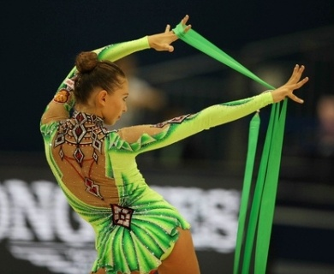
Происхождение слова «Гимнастика»
Гимнастика - система методически проводимых приемов движения тела и частей его (физических упражнений) с целью укрепления организма и достижения определенных результатов.

Slide 5
Гимнастика
Спортивная
Художественная
Мужская
Женская
Мужская
Женская

Slide 6
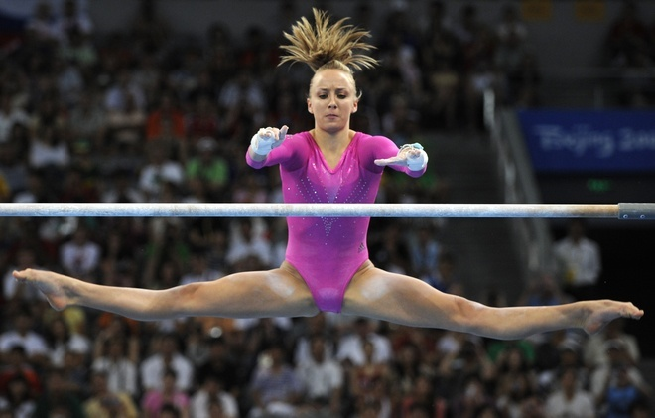
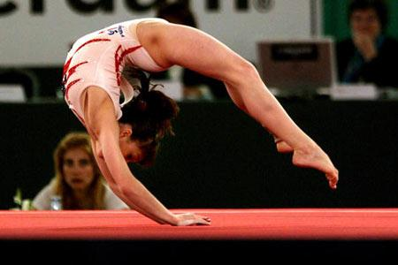
Спортивная гимнастика
Спортивная гимнастика — вид спорта, включающий соревнования на гимнастических снарядах, в вольных упражнениях и в опорных прыжках.
В современной программе гимнастического многоборья: для женщин — на брусьях разной высоты, бревне, в опорных прыжках, вольных упражнениях; для мужчин — в вольных упражнениях, опорных прыжках, на коне, кольцах, параллельных брусьях и перекладине.

Slide 7
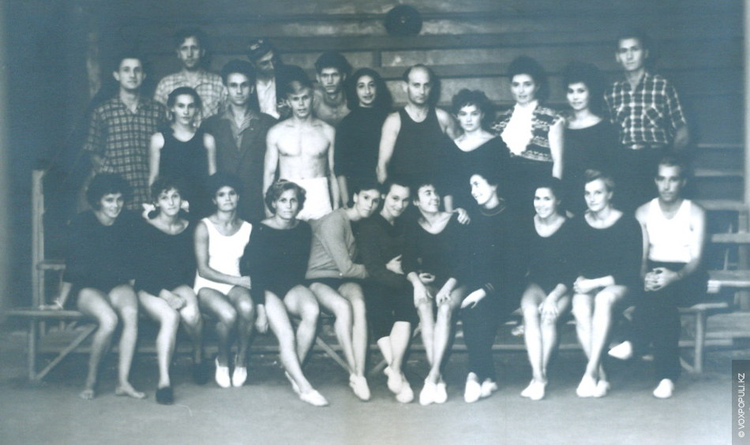
История Cпортивной гимнастики
Гимнастические упражнения входили в систему физического воспитания ещё в Древней Греции, служили средством подготовки юношей к участию в Олимпийских играх. С конца XVIII — начала XIX века в западноевропейских и русской системах физического воспитания использовались упражнения на гимнастических снарядах, опорные прыжки. Во 2-й половине XIX века в ряде стран Западной Европы стали проводиться соревнования по некоторым видам гимнастических упражнений. Первые состязания в России состоялись в 1885 году в Москве.
1954 г.

Slide 8

Международная федерация гимнастики
Международная федерация гимнастики (фр. Federation Internationale de Gymnastique (FIG) или англ. International Federation of Gymnastics (IFG)) — федерация гимнастических видов спорта. Основана 23 июля 1881 года в городе Льеж (Бельгия), что делает её старейшей международной спортивной федерацией. Первоначально названная Европейской Гимнастической Федерацией, организация включала три страны-члена: Бельгию, Францию и Нидерланды, пока в 1921 в неё были допущены и не европейские страны. Тогда она и получила своё современное имя.
Федерация разрабатывает регламенты выступлений, которые определяют правила оценки выступлений гимнастов.

Slide 9
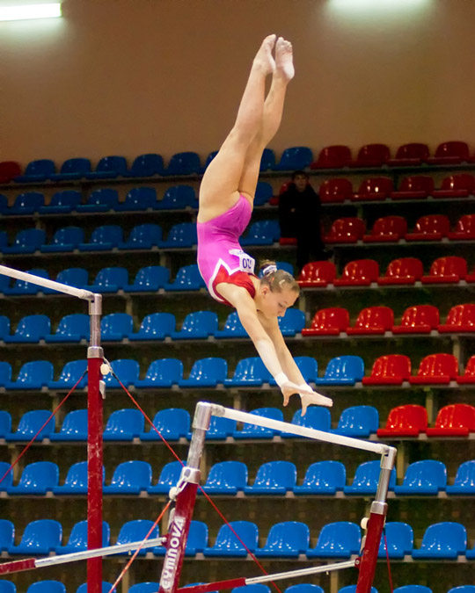
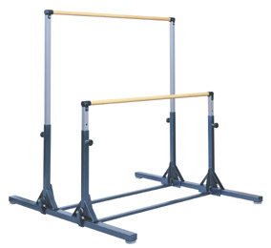
Разновысокие брусья
Разновысокие брусья — спортивный снаряд, применяющийся в спортивной гимнастике у женщин. У мужчин используются параллельные брусья.

Slide 10
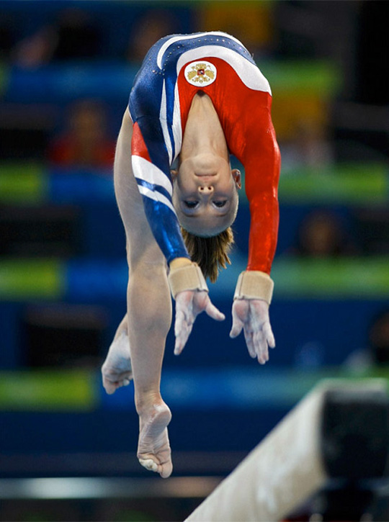
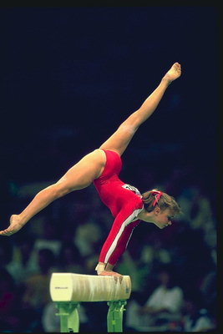
Бревно
Бревно — один из снарядов в спортивной гимнастике, горизонтальный брус длиной 5 метров и шириной 10 сантиметров, поставленный на высоте 125 сантиметров. Снаряд покрыт кожей или замшей.

Slide 11
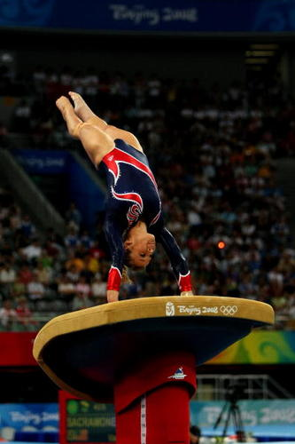
Опорный прыжок (женщины)
При исполнении опорного прыжка спортсмен разбегается по дорожке, затем отталкивается при помощи специального наклонного пружинящего мостика и совершает прыжок, в ходе которого он должен произвести дополнительное отталкивание от снаряда (гимнастический конь или специальный снаряд).
В ходе прыжка спортсмен совершает дополнительные акробатические элементы в воздухе (сальто, пируэты, вращения). Выступление оценивается по сложности выполненных элементов, их чистоте, отсутствию ошибок. Особое внимание уделяется качеству приземления.

Slide 12
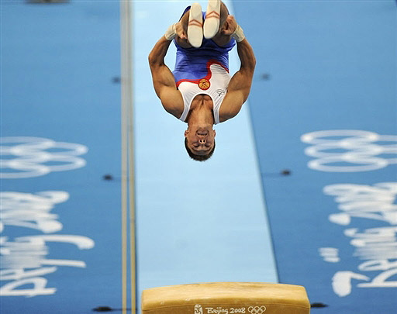
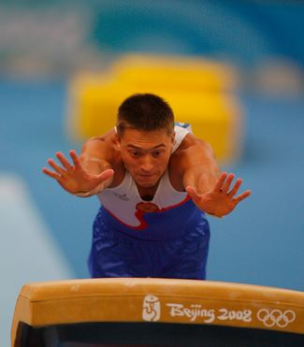
Опорный прыжок (мужчины)

Slide 13
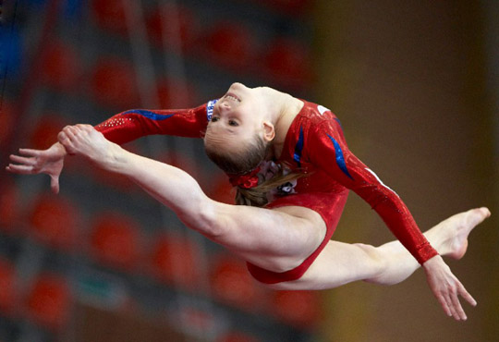
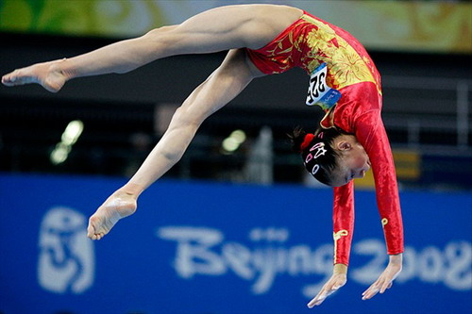
Вольные упражнения (женщины)
Вольные упражнения проходят на «ковре» — квадратном помосте. Женские вольные упражнения — единственный вид программы спортивной гимнастики, выполняющийся под музыку. В женских соревнованиях судьи учитывают уровень хореографической подготовки.

Slide 14
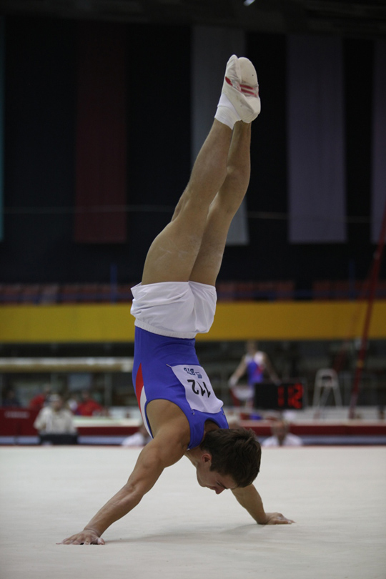
Вольные упражнения (мужчины)
Вольные упражнения входят в программу как женских, так и мужских турниров. Выступление спортсмена оценивается по сложности выполненных элементов, их чистоте, отсутствию ошибок. У мужчин на вольных упражнениях гимнаст должен включить в свою комбинацию элементы из различных структурных групп. Всего таких групп 4 плюс соскок (соскоком на вольных упражнениях считается заключительная акробатическая диагональ).

Slide 15
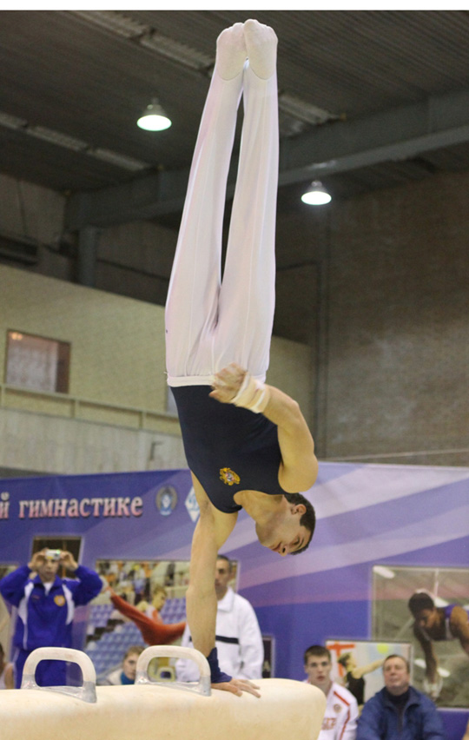
Упражнения на коне
Конь — один из снарядов в спортивной гимнастике. Упражнения на коне входят в программу мужских соревнований, кроме того, конь может использоваться в качестве снаряда для опорного прыжка.

Slide 16
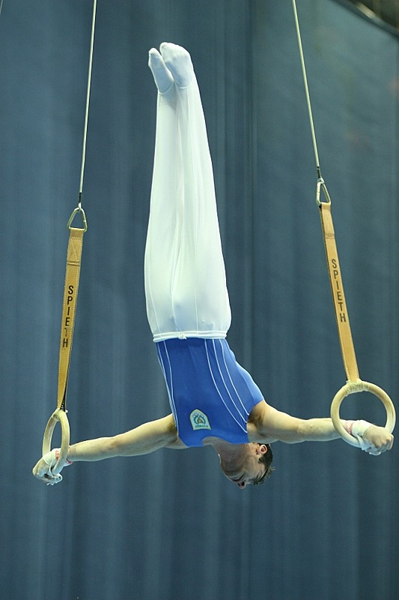
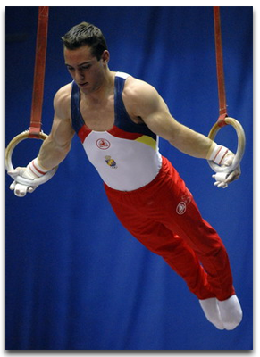
Упражнения на кольцах
Кольца — один из снарядов в спортивной гимнастике. Упражнения на кольцах входят в программу мужских соревнований. Кольца — подвижный снаряд, представляющий собой два кольца из недеформируемого материала, подвешенные на высоте на специальных тросах.

Slide 17
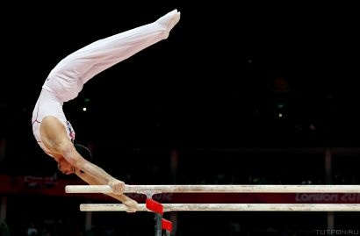
Параллельные брусья
Параллельные брусья — спортивный снаряд, применяющийся в спортивной гимнастике у мужчин. У женщин используются разновысокие брусья. Брусья —снаряд, который сочетает в себе как силовые элементы, так и маховые и позволяет спортсмену использовать максимальное количество элементов из самых разных структурных групп.
В комбинацию гимнаста могут входить статические положения — угол, стойка на руках, элементы над и под жердями, элементы в упоре и упоре на руках, элементы с вращением по сальто и без. Концовка комбинации — это соскок.

Slide 18
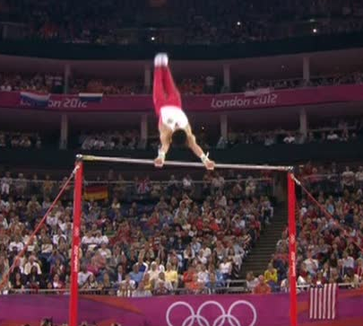
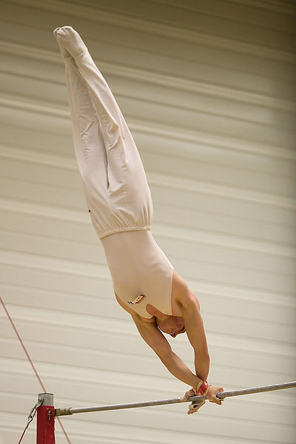
Перекладина
Перекладина или турник — один из снарядов в спортивной гимнастике. Упражнения на перекладине входят в программу мужских соревнований. Перекладина — штанга из стали, закреплённая на вертикальных стойках и зафиксированная при помощи стальных растяжек.

Slide 19
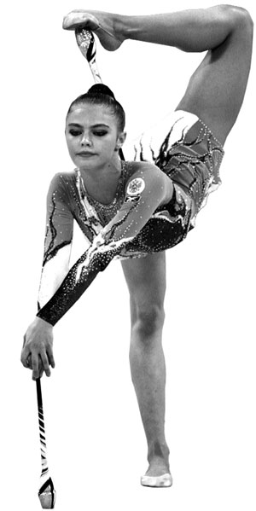
История художественной гимнастики
В апреле 1941 года, был организован и проведен первый чемпионат по художественной гимнастике. Гимнастки начинают выезжать за пределы СССР с показательными выступлениями в Бельгию, Францию, ФРГ. После этого художественная гимнастика была признана Международной федерацией гимнастики видом спорта. В 1960 году в Софии проводится первая официальная международная встреча: Болгария - СССР - Чехословакия, а спустя 3 года Будапеште проходят первые официальные международные соревнования, названные Кубком Европы.
Художественная гимнастика — сравнительно молодой вид спорта; своим появлением он обязан мэтрам балета прославленного Мариинского театра. За небольшой срок своего существования этот вид спорта завоевал мировую признательность и имеет многочисленных поклонников во всех уголках земного шара.

Slide 20
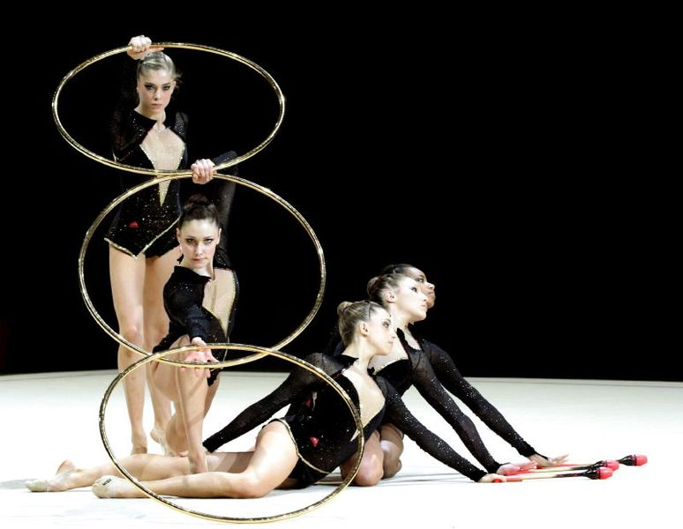
Художественная гимнастика
Художественная гимнастика — вид спорта, выполнение под музыку различных гимнастических и танцевальных упражнений без предмета, а также с предметом (скакалка, обруч, мяч, булавы, лента).
В последнее время выступления без предмета не проводятся на соревнованиях мирового класса. При групповых выступлениях используются или одновременно два вида предметов или один вид.
предметы

Slide 21
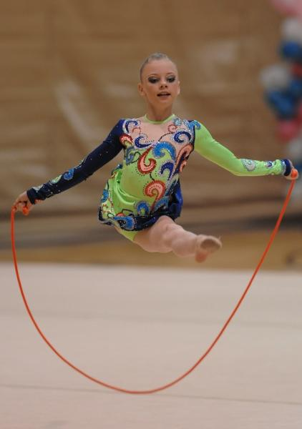
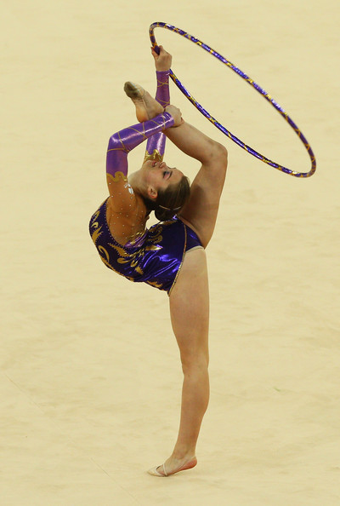
Скакалка, обруч

Slide 22
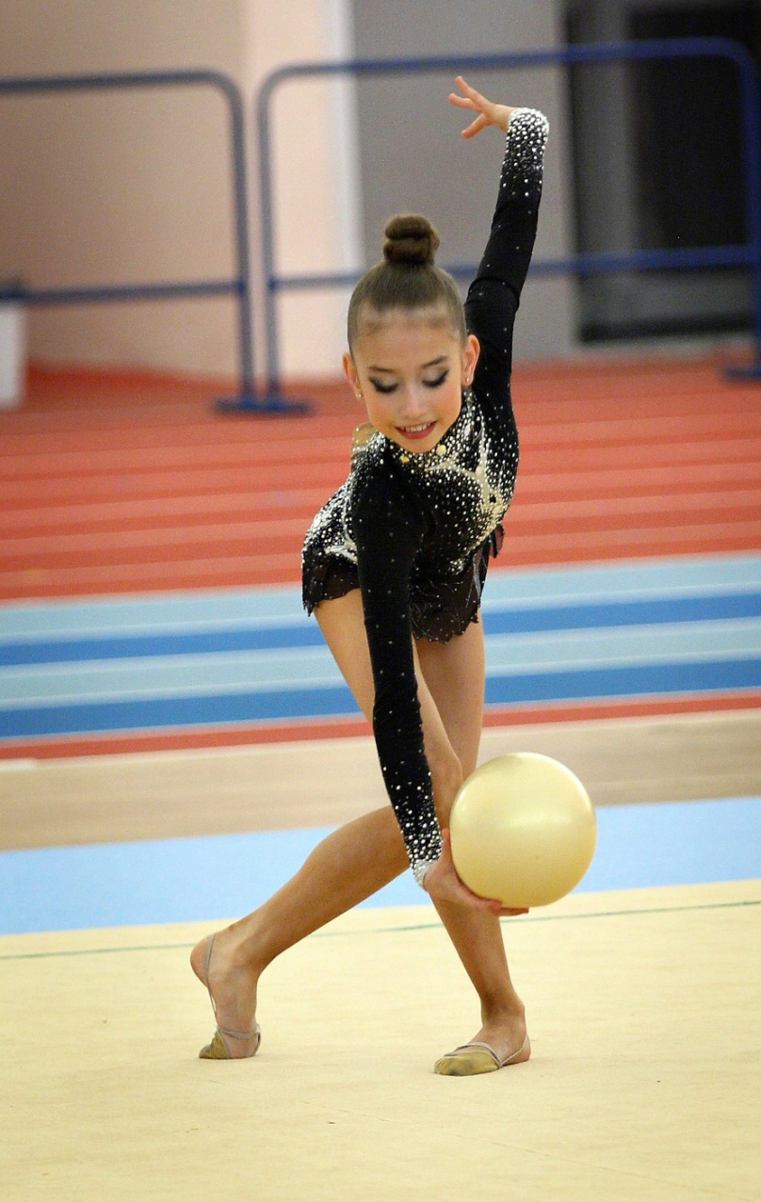
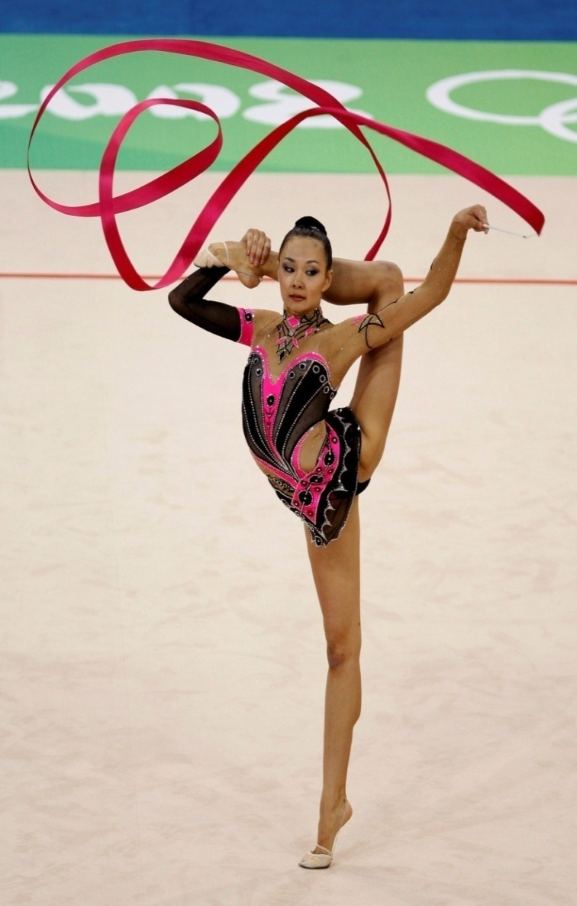
Мяч, лента

Slide 23
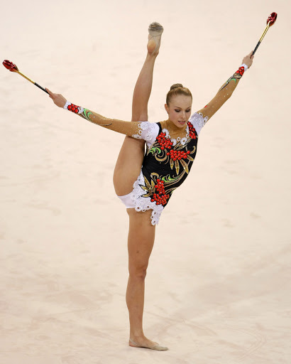
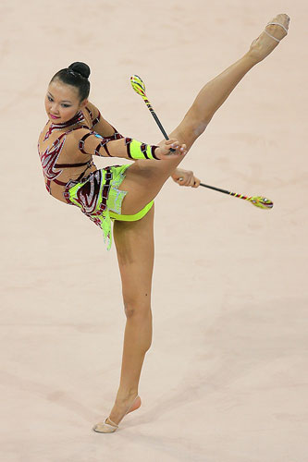
Булава

Slide 24
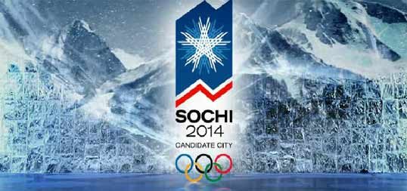
Олимпийская история
1980 год — стал для художественной гимнастики поворотным, после завершения Олимпийских игр в Москве, на конгрессе МОК было принято решение о включении этого вида спорта в программу Олимпийских игр.
Олимпийская же история художественной гимнастики начинается в 1984 году, когда первое Олимпийское золото завоевала в Лос-Анджелесе канадка Лори Фанг.

Slide 25
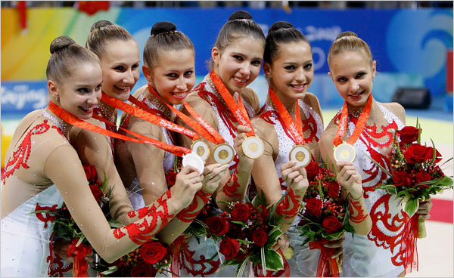
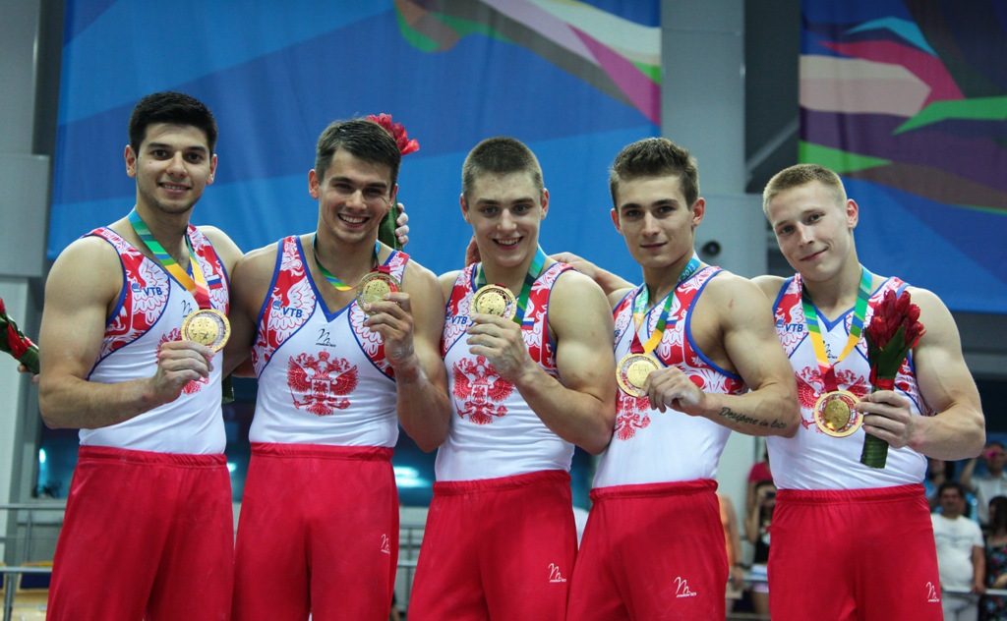
Выдающиеся гимнасты и гимнастки
Алина Кабаева
Евгения Канаева
Николай Андрианов
Ирина Чащина
Алексей Немов
Светлана Хоркина
Антон Голоцуцков
Ляйсан Утяшева
Алия Мустафина
Лариса Латынина
Александр Баландин
Денис Аблязин

Slide 26
ГИМНАСТИКА В
ШКОЛЕ

Slide 27
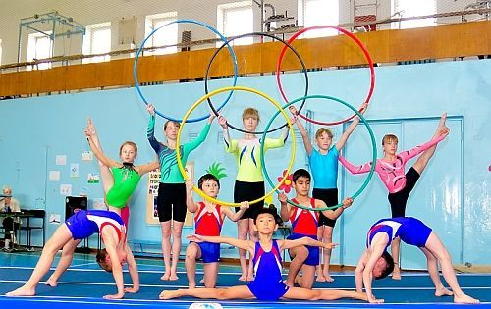
ГИМНАСТИКА –
это разнообразные
физические упражнения.

Slide 28
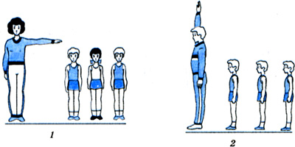
СТРОЕВЫЕ УПРАЖНЕНИЯ

Slide 29
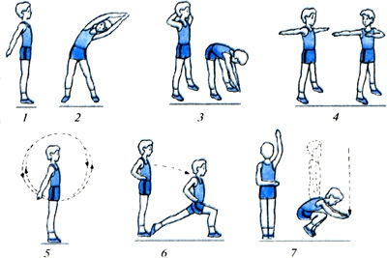
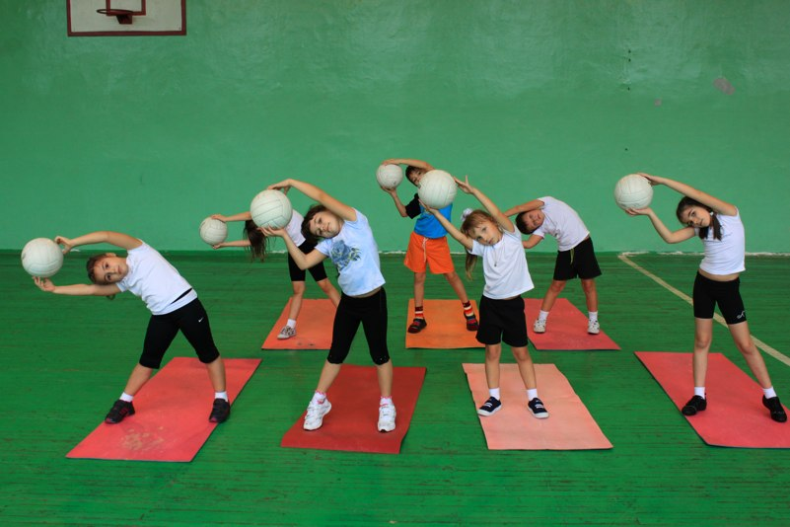
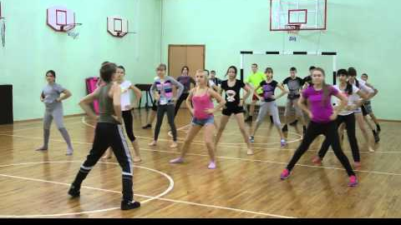
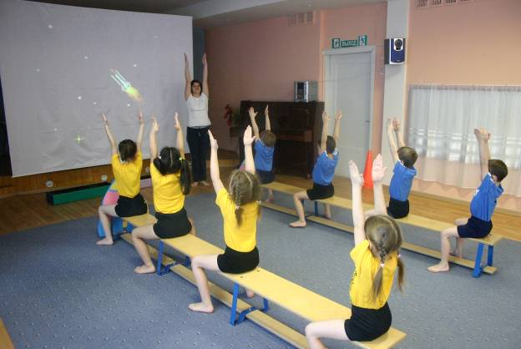
ОБЩЕРАЗВИВАЮЩИЕ
УПРАЖНЕНИЯ

Slide 30
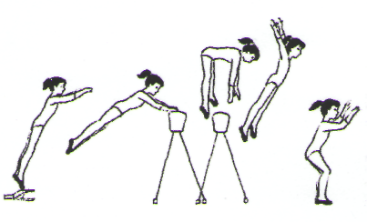
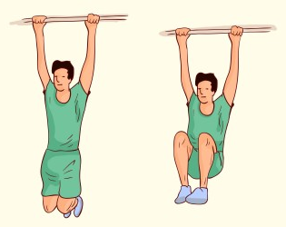
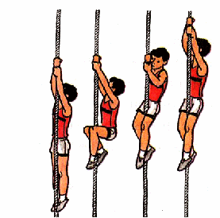
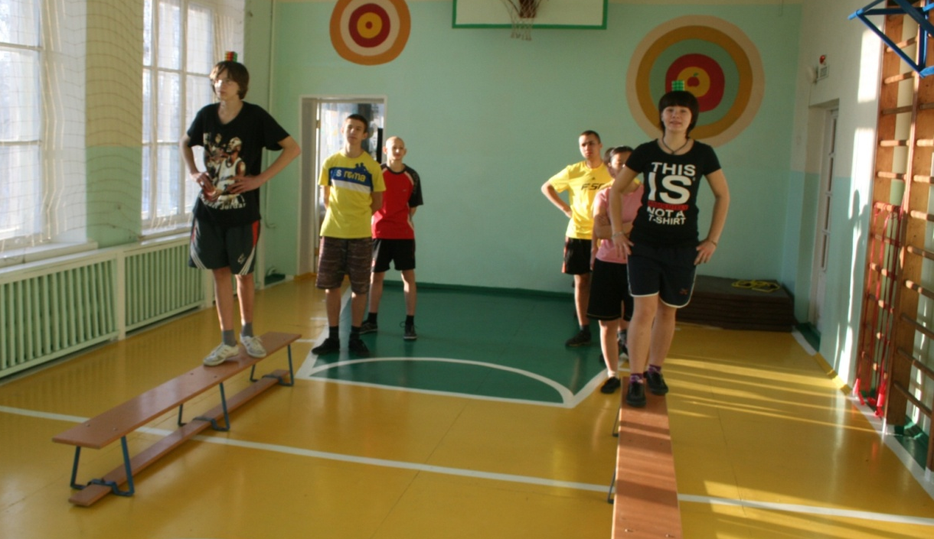
УПРАЖНЕНИЯ НА СНАРЯДАХ

Slide 31
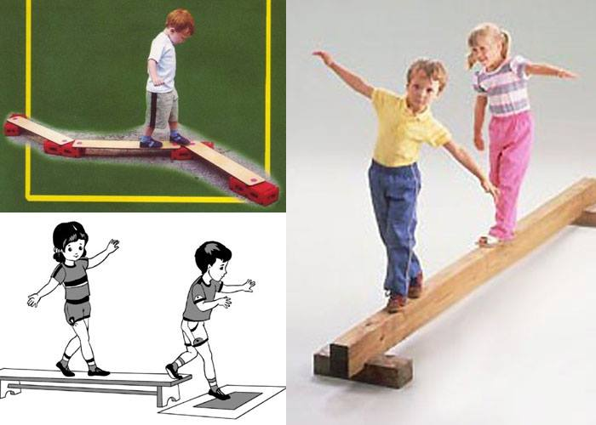
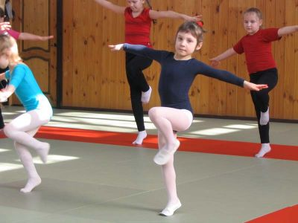
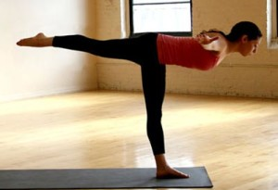
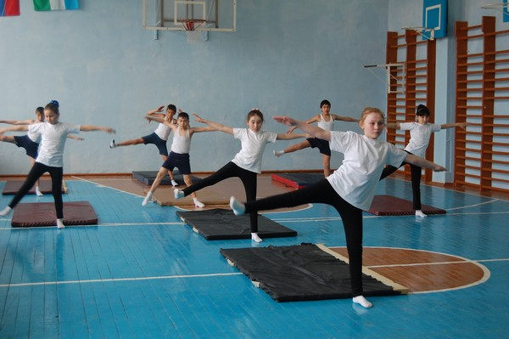
УПРАЖНЕНИЕ НА РАВНОВЕСИЕ

Slide 32
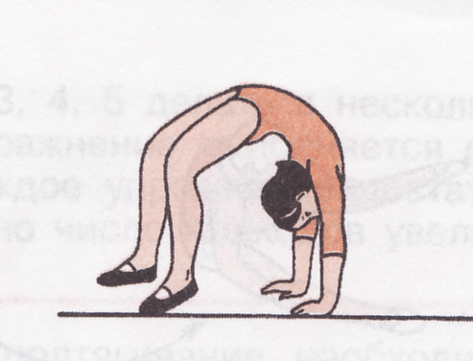



Акробатические упражнения

Slide 33

Перекаты в группировке

Slide 34
Стойка на лопатках

Slide 35

Стойка на лопатках с согнутыми ногами

Slide 36

Кувырок вперёд

Slide 37

Длинный кувырок

Slide 38


Кувырок назад
Кувырок назад в стойку ноги врозь

Slide 39
Мост" из положения лёжа на спине

Slide 40

Стойка на голове и руках

Slide 41

Переворот в сторону

Slide 42
Правила поведения на занятиях
Перед выполнением сложных гимнастических упражнений необходима разминка
Нельзя выполнять самостоятельно сложные упражнения без страховки
Перед началом занятий на снарядах следует убедиться, что они исправны
Спускаться с каната следует постепенно, перехватывая его руками и ногами
При соскоке со снарядов приземляться надо на обе ноги
Начинать выполнять упражнение, только по команде учителя
При выполнении упражнений в строю или друг за другом, соблюдать дистанцию

Slide 43
Правила техники безопасности и страховки
1. Не выполнять самостоятельно сложных упражнений, требующих страховки.
2. При изучении отдельных упражнений соблюдать строгую последовательность.
3. Нельзя заниматься на снаряде, под которым нет матов.
4. Маты должны лежать плотно друг к другу.
5. Приземляться нужно на середину одного из матов.
6. Нельзя заниматься на неисправных или незакреплённых снарядах.
7. Снаряды надо размещать на достаточном расстоянии от стен и друг от друга.
8. Нельзя ставить снаряды так, чтобы упражнения приходилось выполнять лицом к яркому свету.
9. При потере равновесия нельзя падать на выпрямленные руки.
10. При падении спиной надо отставить назад согнутую ногу, присесть, сгруппироваться и сделать перекат назад.
11. При падении вперёд можно сделать глубокий выпад вперёд, сгруппироваться и мягко перекатиться на спину.

Slide 44

Гимнастические снаряды и гимнастический инвентарь

Slide 45
Желаю успехов!

